Slide 1

Comparar o seguro dos dirigentes do agro, com ajuda de inteligência artificial
Projeto Final InsurMinds / I2A2 · como eu construí e como funciona
Jefferson Luiz Gonçalves Silva · outubro de 2026
Notes:
[0:00] Olá, eu sou o Jefferson, e este é o meu Projeto Final do InsurMinds. Vou contar duas coisas: como eu construí este projeto, usando inteligência artificial em cada etapa, e como a aplicação funciona, mostrando ela rodando ao vivo.

Slide 2





Um seguro importante, que quase ninguém consegue comparar
Letras miúdas
Cada apólice tem de 20 a 40 cláusulas, em linguagem jurídica.
Cada seguradora escreve de um jeito
O que é o seguro D&O?
A mesma cobertura muda de nome, de lugar e de redação.
Protege o patrimônio pessoal de diretores e conselheiros quando são processados por decisões tomadas na empresa ou na cooperativa.
A mais barata pode proteger menos
As diferenças que pesam num processo ficam escondidas no texto.
No agro, riscos próprios
D&O = Directors and Officers (dirigentes)
Crédito rural e Proagro, meio ambiente, recuperação judicial.
Notes:
[0:14] Primeiro, o problema. O seguro D&O protege o patrimônio pessoal de diretores e conselheiros quando eles são processados por decisões tomadas na empresa ou na cooperativa. Cada apólice tem dezenas de cláusulas, cada seguradora escreve de um jeito, e a proposta mais barata pode proteger bem menos. No agro ainda entram crédito rural, meio ambiente e recuperação judicial.

Slide 3





A ideia: um assistente que lê, organiza, compara e explica
Lê
Organiza
Compara
Explica
PDF, documento escaneado ou foto da apólice
Valores e 32 tipos de cláusula numa base de dados
Lado a lado, com as lacunas de cobertura
Relatório em português e respostas a perguntas
Não comecei do zero. O projeto é um módulo novo do AgroSentinela, o app que fiz no Desafio 5, que já usa dados públicos de crédito rural e do Proagro (Banco Central). Uma ferramenta só: do alerta de risco no campo ao seguro de quem dirige a empresa.
Notes:
[0:35] A minha proposta é um assistente que lê a apólice, mesmo escaneada, organiza as informações, compara as opções lado a lado e explica as diferenças em português simples. E eu não comecei do zero: construí isso dentro do AgroSentinela, o aplicativo do Desafio 5, que já usa dados públicos de crédito rural do Banco Central.

Slide 4




Três IAs, três papéis — e as decisões ficaram comigo
Eu
Claude (Anthropic)
IA da Groq (GPT-OSS)
Outra IA, à escolha
Direção e revisão
Assistente de desenvolvimento
Dentro do aplicativo
Para ampliar a base
Defini as premissas, revisei cada entrega, critiquei o que não estava realista e decidi o que entrava.
Pesquisou referências, escreveu o código, os testes, a documentação e a primeira versão desta apresentação.
Lê as apólices, preenche a ficha, entende as cláusulas, escreve relatórios e responde perguntas.
Recebe um roteiro pronto (prompt) para gerar novas apólices simuladas em PDF.
Na prática: eu descrevia em português o que queria; o Claude implementava e mostrava o resultado; eu revisava e pedia ajustes.
Notes:
[0:53] Trabalhei com três inteligências artificiais, cada uma com um papel. O Claude, da Anthropic, foi meu assistente de desenvolvimento: pesquisou referências, escreveu o código, os testes e a primeira versão deste material. A IA da Groq trabalha dentro do aplicativo: lê as apólices e escreve os relatórios. E preparei um roteiro para uma terceira IA gerar novas apólices de teste. As decisões ficaram comigo.

Slide 5
Como o trabalho aconteceu, passo a passo
1
2
3
4
5
6
7
Ler o enunciado
Definir premissas
Construir com o Claude
Revisar com olhar crítico
Refazer a base
Testar com docs reais
Medir e publicar
Decidi não começar do zero: integrar ao app do Desafio 5.
IA pela Groq (plano gratuito), agentes, foco rural, modelos sem data de saída próxima.
1ª versão completa: app, 45 apólices simuladas, relatório e apresentação.
“Apólices de empresas diferentes não seguem o mesmo modelo.”
6 seguradoras, 120 apólices, todas as regiões.
5 documentos enviados por um colega mostraram falhas novas.
Gabaritos, 204 testes automáticos, GitHub e Streamlit.
Notes:
[1:14] Foram sete passos. Li o enunciado e decidi integrar ao Desafio 5. Defini as premissas: IA pela Groq no plano gratuito, agentes, foco rural e cuidado com modelos perto de sair do ar. Com o Claude, montei uma primeira versão. Revisei com olhar crítico, refiz a base e, no fim, testei com documentos reais.

Slide 6




Por que simular apólices em vez de usar reais?
Apólices emitidas são confidenciais
Tudo declarado
Trazem dados de empresas, pessoas e valores. Só as condições gerais (texto-padrão) são públicas.
Marca d'água “USO ACADÊMICO” em todas as páginas
Aviso de documento simulado no topo e no rodapé
Seguradoras, empresas, CNPJs e valores inventados
Nenhuma empresa real é imitada: um nome que coincidia com uma seguradora real foi trocado
Simulação tem gabarito
Sei a resposta certa de cada apólice e posso medir quanto o sistema acerta, como numa prova corrigida.
Cobre o Brasil inteiro
Dá para montar cenários de todas as regiões e portes, que uma amostra real pequena não teria.
Notes:
[1:33] Por que simular apólices? Porque apólices emitidas são confidenciais: não existe uma base pública delas para testar. Só o texto-padrão, as condições gerais, é público. Com dados simulados eu tenho o gabarito, a resposta certa, para medir quanto o sistema acerta. E tudo é declarado: marca d'água, aviso em cada página e nomes inventados.

Slide 7
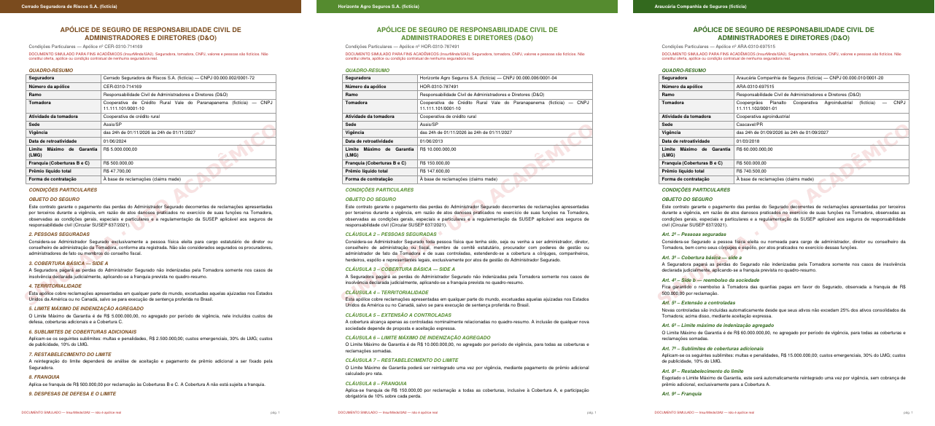
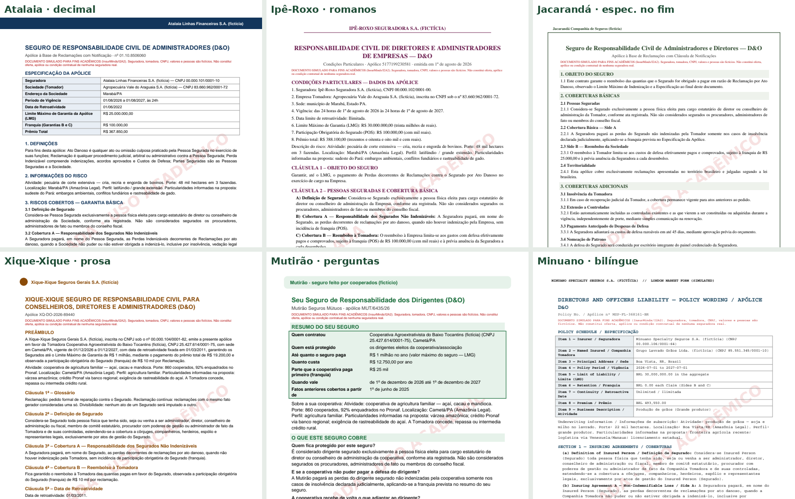
A revisão que mudou o projeto: antes e depois
ANTES · 1ª versão
DEPOIS · 2ª versão
45 apólices e 12 nomes de seguradora, mas um único modelo de documento: só mudavam o nome e a cor.
O mesmo valor, quatro jeitos de escrever:
R$ 5.000.000,00 · R$ 5 milhões · BRL 5,000,000.00 · cinco milhões de reais
6 seguradoras fictícias, cada uma com o seu jeito: numeração, ordem, vocabulário, perguntas e respostas, até em inglês. Estrutura inspirada em condições gerais públicas (AIG, Allianz, Tokio Marine, Sompo), sem copiar texto.
Notes:
[1:48] Na primeira versão havia 45 apólices de 12 seguradoras, mas todas no mesmo modelo de documento: só mudavam o nome e a cor. No mundo real não é assim. Pedi para refazer: o Claude pesquisou condições gerais públicas de seguradoras reais e criou seis seguradoras fictícias, cada uma com o seu jeito de escrever, uma delas até em inglês.

Slide 8
Os vários Brasis rurais dentro da base
120
6
45
25 + DF
apólices
seguradoras
empresas e cooperativas
estados
Norte: castanha em Xapuri (AC), açaí em Cametá (PA). Pesa o risco ambiental.
Nordeste: mel em Picos (PI), frutas irrigadas em Petrolina (PE). Pesa a seca.
Centro-Oeste: trading de grãos em Sorriso (MT), pecuária no Pantanal.
Sudeste: café em Três Pontas (MG), queijo artesanal no Serro (MG).
Sul: arroz em Uruguaiana (RS), crédito cooperativo em Chapecó (SC).
Do pequeno ao grande: limite de R$ 500 mil (cooperativa familiar) a R$ 160 milhões (agroindústria).
Notes:
[2:08] Também pedi diversidade de Brasil: 120 apólices para 45 empresas e cooperativas rurais, em todos os estados, da associação de castanha no Acre ao arroz do Rio Grande do Sul. E cada região traz os seus riscos: ambiental na Amazônia, seca no semiárido, enchentes no Sul.

Slide 9





Usar outra IA para ampliar a base, sem perder o controle
Prompt pronto
Outra IA gera
Importador confere
Entra na base
Regras: só nomes fictícios, marca d'água, regiões, 32 tipos de cláusula, gabarito.
Novas apólices em PDF e o gabarito de cada uma.
Nome de empresa real? Marca d'água? Datas e valores coerentes? Códigos válidos?
E passa a fazer parte da medição de acerto.
Sendo transparente: o prompt e o importador estão prontos e cobertos por testes automáticos, mas ainda não foram usados. As 120 apólices atuais foram geradas por um programa que escrevi com o Claude.
Notes:
[2:24] Para ampliar a base, preparei um prompt para outra IA gerar novas apólices em PDF. Nada entra sem conferência: um importador verifica nomes, marca d'água e valores. Esse caminho está pronto e testado, mas ainda não foi usado.

Slide 10



O teste com documentos reais: o que quebrou e o que mudou
5 documentos reais
O que o teste revelou
Depois das correções
3 condições gerais de D&O: AXA (104 p.), Allianz (75 p.) e Porto (52 p.)
2 apólices de Seguro Garantia, outro ramo, com dados de terceiros
Enviados por um colega; ficaram fora do GitHub
A IA só via o começo dos documentos longos: cerca de 6% do texto
Um Seguro Garantia entraria na base como se fosse D&O
Sumário e glossário confundiam a leitura
Trechos-chave que chegam à IA
5% → 56%
Outro ramo recusado
0 de 2 → 2 de 2
Cláusulas encontradas (regras)
64% → 83%
Gabarito dos documentos reais anotado com apoio de IA e conferido por script; os níveis precisam de revisão de especialista. Medido nos mesmos documentos usados para ajustar o sistema.
Notes:
[2:37] Na reta final, um colega me mandou cinco documentos reais: as condições gerais de D&O de três seguradoras, de 50 a 100 páginas, e duas apólices de Seguro Garantia. Esse teste mostrou o que a simulação escondia: a IA só via o começo dos documentos longos, e uma apólice de outro ramo entraria como se fosse D&O. Corrigimos: agora o sistema reconhece o tipo de documento, recusa o que não é D&O e manda para a IA os trechos certos de cada cláusula. Os documentos reais ficaram fora do GitHub.

Slide 11
Por dentro do app: uma linha de montagem de 10 agentes
Recebe
Lê o texto (e a foto)
Preenche a ficha
Entende as cláusulas
Confere
Guarda
LER A APÓLICE
Perfil da região (dados do BCB)
Compara e dá nota
Escreve o relatório
COMPARAR
Responde perguntas consultando a base
PERGUNTAR
usa IA (Groq)
regras fixas
Por que nem tudo é IA? A IA é ótima para ler textos escritos de jeitos diferentes e para escrever. Notas, contas e comparações ficam com regras fixas: sempre dão o mesmo resultado e podem ser conferidas. Modelos: GPT-OSS na Groq; os Llama 3 usados antes saíram do plano gratuito.
Notes:
[3:04] Por dentro, o aplicativo é uma linha de montagem com dez agentes, cada um com uma tarefa. Os dourados usam IA: ler a ficha, entender as cláusulas, escrever o relatório e responder perguntas. Notas e contas ficam com regras fixas, mais fáceis de conferir.

Slide 12



Como evitamos que a IA invente coisas
Respostas em formato fechado
Prova do que leu
Para cada cláusula, a IA só pode escolher: ampla, padrão, restrita, ausente ou excluída.
Cada resposta cita o trecho do documento. O sistema confere se o trecho existe mesmo.
Números conferidos
Relatório auditado
Limite, preço e franquia são checados no texto da apólice. Em caso de dúvida, vale o documento.
Todo número citado no relatório precisa existir nos dados. Se não existir, aparece um alerta.
Notes:
[—] (Slide de apoio, sem narração: se sobrar tempo, diga que a IA precisa citar o trecho que leu e que o sistema confere cada trecho e cada número.)

Slide 13
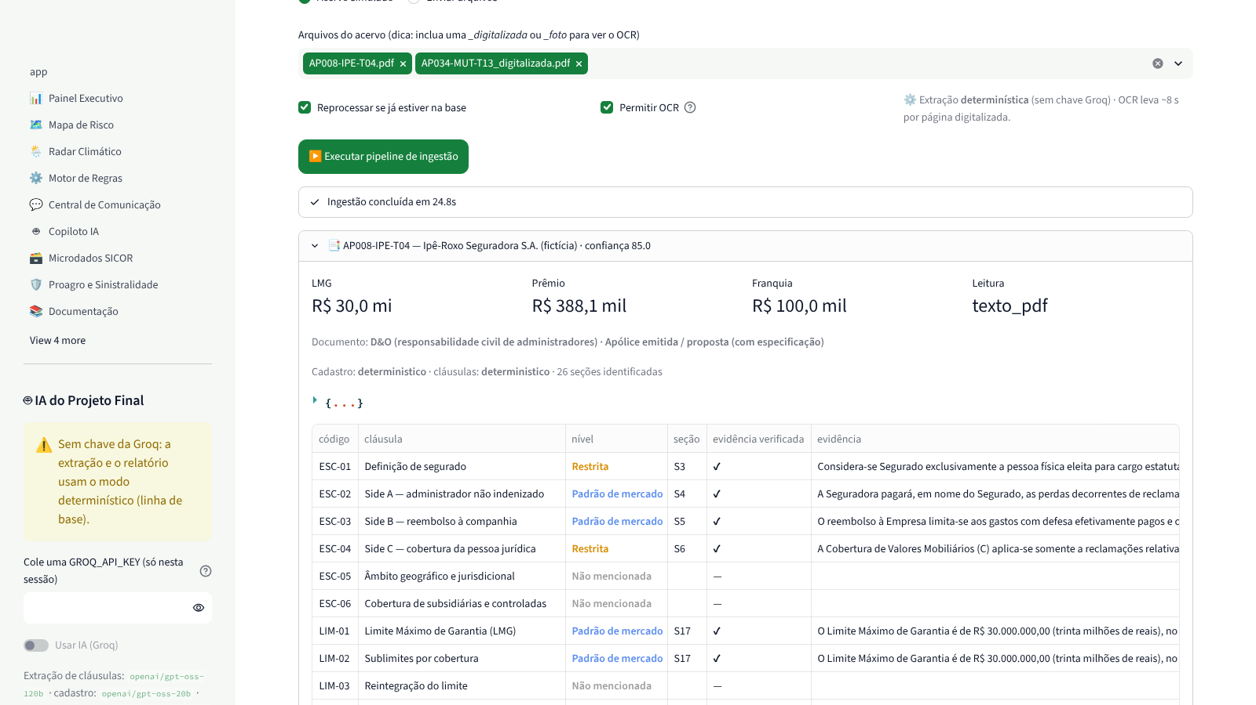
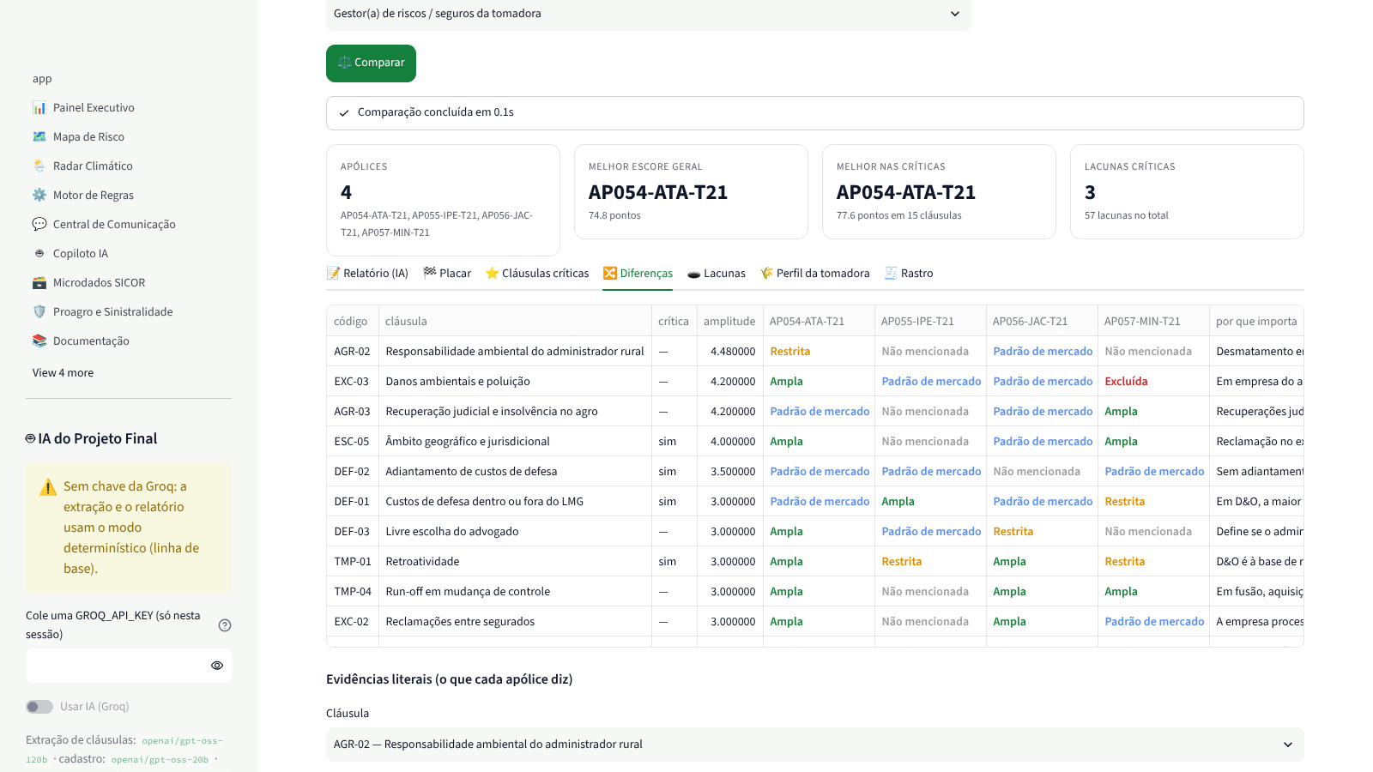
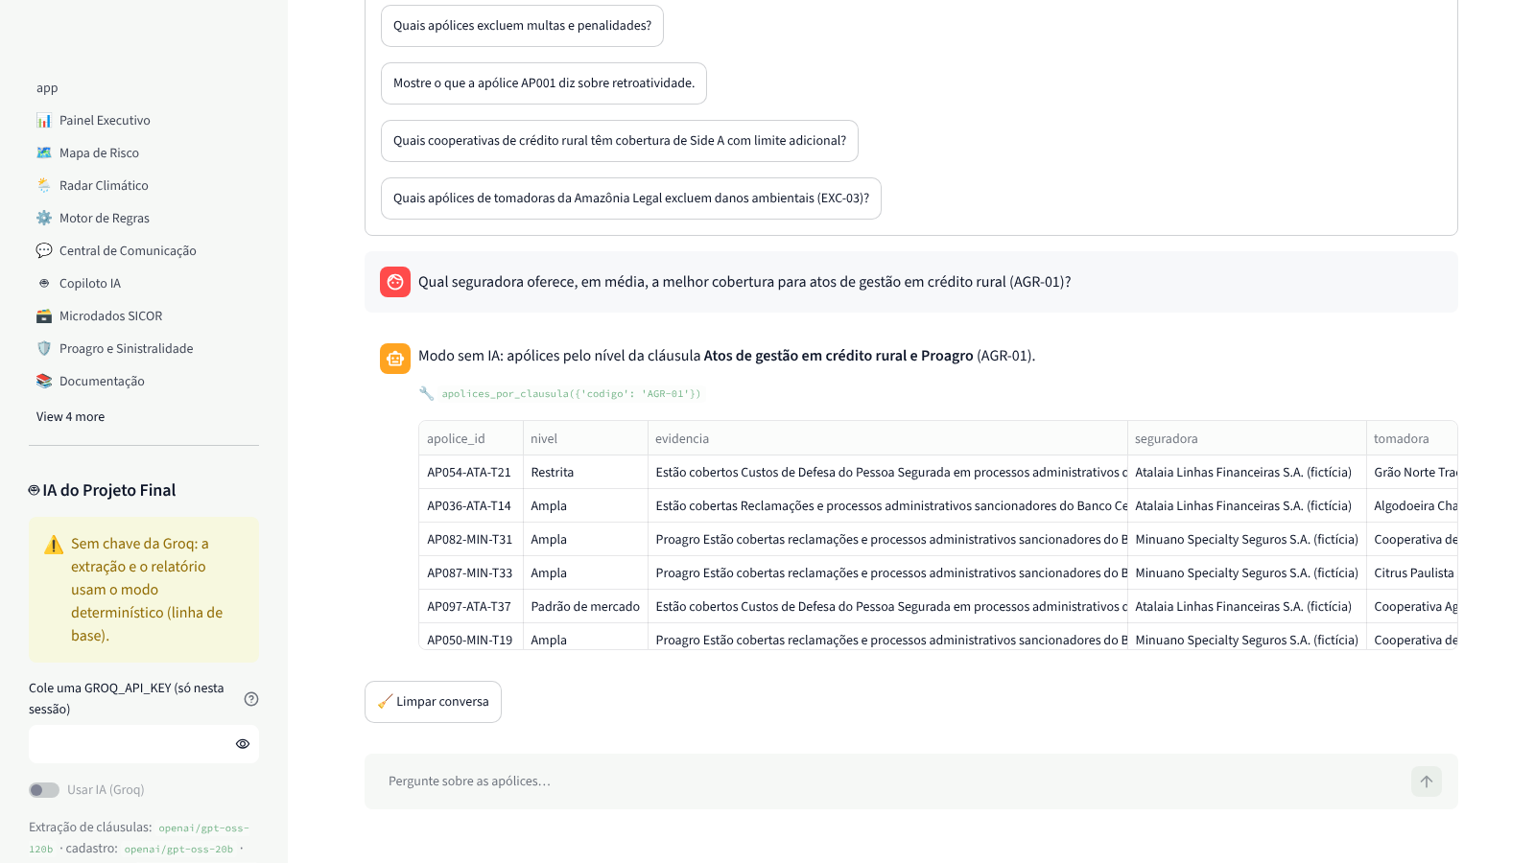
Agora, o aplicativo funcionando
1
Ler
2
Comparar
3
Perguntar
Duas apólices bem diferentes: uma da Ipê-Roxo e uma escaneada da Mutirão
As 4 propostas da Grão Norte, trading de Sorriso (MT)
“Qual seguradora tem a melhor cobertura para crédito rural?”
Notes:
[3:17] Agora vou mostrar o aplicativo funcionando. (Troque para o navegador com o app aberto e siga o roteiro da demonstração.)
DEMO 1 [3:19] Página Ingestão de Apólices: Mantenha a sugestão (uma apólice da Ipê-Roxo em PDF e uma digitalizada da Mutirão) e clique Executar pipeline de ingestão. Mostre os agentes aparecendo, depois role até a tabela de cláusulas.
Fala: Aqui eu escolho duas apólices bem diferentes: uma da Ipê-Roxo e uma escaneada da Mutirão, escrita em linguagem simples. Clico em executar e cada agente aparece trabalhando. O documento escaneado passa pela leitura de imagem. No resultado, cada cláusula vem com o nível de cobertura e o trecho que comprova.
DEMO 2 [3:47] Página Comparador de Apólices: Tomadora sugerida Grão Norte Trading (4 cotações), relatório para Gestor de riscos, clique Comparar. Mostre as abas Relatório, Diferenças e Perfil da tomadora.
Fala: Agora comparo as quatro propostas que a Grão Norte, uma trading de Sorriso, no Mato Grosso, recebeu. O sistema usa os dados de crédito rural da região para dar mais peso ao que importa ali, como a defesa ambiental. A IA escreve o relatório e um verificador confere cada número.
DEMO 3 [4:12] Página Consulta às Apólices: Clique na sugestão “Qual seguradora oferece, em média, a melhor cobertura para crédito rural?”. Abra o detalhe da ferramenta usada.
Fala: Por fim, uma pergunta em português: qual seguradora oferece a melhor cobertura para crédito rural? O agente escolhe onde procurar, consulta a base e mostra a tabela que usou.

Slide 14
Quanto o sistema acerta, medido contra o gabarito
Como ler o gráfico
Só com regras fixas, o sistema lê bem os valores: 96% no total.
Mas acerta só 69% das cláusulas, e 38% no documento em linguagem simples, que não usa os termos técnicos.
Nas 3 condições gerais reais: 83% das cláusulas encontradas.
Com a IA: a mesma régua mede a leitura pela Groq. Na demonstração, a aba “Qualidade da extração” mostra a conferência ao vivo.
Notes:
[4:30] Quanto o sistema acerta? No acervo simulado, as regras fixas leem bem os valores, 96%, mas acertam só 69% do nível das cláusulas, e 38% no documento em linguagem simples. Nas condições gerais reais, encontram 83% das cláusulas. Classificar o nível é a parte que depende da IA.

Slide 15



O que aprendi, os limites e os próximos passos
Aprendi
Limites
Próximos passos
A IA acelera muito, mas foi a revisão humana que deixou o projeto realista
Documento real mostra o que a simulação esconde
IA para ler e escrever; regras para decidir e calcular
Teste real ainda pequeno: 3 condições gerais
Plano gratuito da Groq limita a velocidade
Ferramenta de apoio: não substitui corretor nem advogado
Testar com apólices D&O emitidas, com autorização
Gerar novos lotes com outra IA
Ajustar os pesos ouvindo corretores
Notes:
[4:45] O que eu aprendi: a IA acelerou muito, mas foi a revisão humana e o teste com documentos reais que deixaram o projeto confiável. E é uma ferramenta de apoio: não substitui o corretor nem o advogado.

Slide 16
Obrigado!
github.com/jlgsilva/insurminds-projeto-final · código aberto, licença MIT
Feito com Python, Streamlit, Groq (GPT-OSS), Tesseract e dados públicos do Banco Central.
Desenvolvido com apoio do Claude (Anthropic). Acervo de demonstração simulado; validado também em 5 documentos reais.
Notes:
[4:56] O código é aberto e o link está no material. Obrigado!

